Slide 1

Tìm hiểu về các niên hiệu nước ta

Slide 2

Có tất cả 4 vòng thi
-Vòng 1: Nhanh tay liền trí
-Vòng 2: Nhìn hình đoán niên hiệu
Vòng 3: Theo dòng thời gian
Vòng 4: Diễn kịch theo niên đại

Slide 3
-Vòng 1: Nhanh tay liền trí
Sẽ có tất cả 5 câu hỏi về từng niên đại cho mỗi tổ. Các đội chọn niên đại bằng cách mở ô trong hình. Nếu là tên niên đại nào thì sẽ trả lời câu hỏi về niên đại đó.Trả lời đúng + 10Đ sai -5Đ. Nếu trả lời sai tổ khác có quyền trả lời. Được thảo luận 5 giây. Có tất cả 12 niên đại và 4 ngôi sao may mắn và khi đó em chỉ trả lời 3 câu hỏi. Mỗi câu là 20 điểm

Slide 4
Văn Lang | Âu Lạc | Vạn Xuân | Đại Nam | Đại Cồ Việt | Nam- Bắc Triều và Trịnh – Nguyễn
Đại Việt | Việt Nam Dân chủ cộng Hòa | Bắc Thuộc | Nhật và Pháp thuộc | Cộng hòa xã hội chủ nghĩa Việt Nam | Mỹ thuộc

Slide 5

Câu 1:
Chủ tịch Hồ Chí Minh từng nói 1
Câu về các vua Hùng. Em hãy đọc câu đó
Câu 5:
Em hãy chó biết các truyền thuyết sau
thuộc đời vua Hùng thứ mấy: Sơn Tinh
Thủy Tinh, Sự tích lễ Hội Chử Đồng Tử
Câu 2:
Có tất cả bao nhiêu vị vua Hùng. Ngày
Nào là ngầy giỗ tổ Hùng Vương
Câu 4:
Có 1 câu ca dao nói về các vua Hùng.
Em hãy đọc câu đó
Câu 3:
Con trai và con gái vua Hùng là gì?
Các Vua Hùng đã có công dựng nước thì
Bác cháu ta phải giữ lấy nước
Dù ai đi ngược về xuôi
Nhớ ngày giỗ Tổ mồng mười tháng ba
Con trai là Quan Lang , con gái là Mỵ Nương
Có 18 vị vua Hùng . Ngày 10/3 là ngày giỗ tổ
Đời vua Hùng thứ 18

Slide 6

Câu 2:
Thời này có 1 công trình kiến trúc gọi là Loa Thành. Em hãy tìm 1 câu ca dao về Loa Thành
Câu 1:
Đây là quốc hiệu nước ta thời vua nào?
Câu 5:
Nguyên nhân dẫn đến sự sụp đổ của Âu Lạc
Câu 3:
Triều đại này mấy vị vua. Kể tên
Thời vua An Dương Vương
Có 1 vị vua: An Dương Vương
Do An Dương Vương quá tin vào thiện chí của địch
Ai về đến huyện Đông Anh
Ghé xem phong cảnh Loa Thành Thục Vương

Slide 7

Câu 1:
Giai đoạn Vạn Xuân (Bắc Thuộc) có
bao nhiêu thời kì? Kể tên
Câu 4:
Ngô Quyền đánh bại quân Nam Hán
Kết thúc 1000 năm Bắc thuộc khi nào?
Câu 2:
Sau khi vua Lý Nam Đế mất ai đánh
quân Lương và cai trị nước
Câu 3:
Ngoài vua Lý Nam Đế còn ai dùng
niên hiệu Vạn Xuân
Câu 5:
Khi Ngô Quyền mất ai đẫ tiếm ngôi
Có tất cả 2 thời kì:Thời kì Lý Nam Đế
Và Hậu Lý Nam Đế
Triệu Quang Phục
Năm 938
Ngô Quyền
Dương Tam Kha

Slide 8
Câu 1
Đây là niên hiệu nước ta của vua
Nào triều đại gì
Câu 3:
Triều Nguyễn có bao nhiêu vị vua
Câu 2:
Triều Nguyễn tồn tại từ năm nào
Đến năm nào?
Câu 4:
Vị vua đầu tiên và cuối cùng
của triều Nguyễn
Câu 5
Đây là triều đại cuối của Việt Nam
Đúng hay sai
Dưới thời vua Minh Mạng đến
Vua Bảo Đại (triều Nguyễn)
1802 - 1945
Vị vua đầu tiên là Gia Long
Vị vua cuối cùng là Bảo Đại
Có 13 vị vua
Đúng

Slide 9
Câu 1:
Quốc hiệu Đại Cồ Việt tồn tại
qua các thời nào?
A: Ngô – Đinh B: Đinh – Tiền Lê
C: Tiền Lê – Lý – Trần
Câu 2:
Nguyên nhân thành lập nhà Tiền Lê
Câu 3:
Đinh Bộ Lĩnh đã có công cuộc gì?
Chúc mừng em đã chọn đúng
ngôi sao may mắn
Vua Đinh Tiên Hoàng và con Đinh
Liễn bị ám sát . Con trai Đinh Toàn
quá nhỏ. Thái Hậu Dương Vân Nga
lấy áo long bào khoác cho Lê Hoàn
Dẹp loạn 12 sứ quân
Đáp án B

Slide 10
Chúc mừng em đã chọn đúng ngôi
Sao may mắn
Câu 3:
2 cuộc chiến này có 1 đặc điểm chung
Là gì?
Câu 2:
Trong thời Trịnh – Nguyễn, ranh giới
Chia cắt nước ta ở đâu?
Câu 1:
Nhà Mạc và Nhà Nguyễn đóng đô
Ở hai nơi. Sử cũ gọi là
Bắc triều và Nam triều
Sông Gianh
Là các cuộc chiến phi nghĩa gây
Đau khổ cho dân

Slide 11
Câu 1:
Niên hiệu này tồn tại qua mấy triều.
Đó là triều nào
Câu 2:
Em hãy cho biết nơi nào đã được
Chọn làm kinh đô nước ta từ 1010 - 1789
Câu 4:
Em hãy kể tên mỗi vị vua thành lập các
Triều trên
Câu 4:
Vị vua nhà Nguyễn nào là vị vua cõng rắn
Cắn gà nhà
Câu 3:
Nhà Nguyễn đã chọn kinh đô ở đâu?
Câu 5:
Vì sao nhà Nguyễn có 3 niên hiệu
Từ 1802 – 1804 : Vua giữ nguyên niên hiệu
Từ 1804 – 1839: Gia Long đổi là Việt Nam
Từ 1839 – 1945: Đổi thành Đại Nam
Qua 4 triều. Đó là: Lý, Trần, Hậu Lê,
Nguyễn
Gia Long
Lý Thái Tổ, Trần Thái Tông, Lê Thái Tổ,
Gia Long
Thăng Long
Phú Xuân

Slide 12

Câu 1:
Nước Việt Nam Dân chủ cộng
Hòa thành lập ngày tháng năm nào
Do ai lập ra
Câu 2:
Tên này tồn tại từ năm nào đến năm
Nào?
Câu 4:
Em hãy cho biết thủ đô lúc này của ta
Câu 5:
Vào thời gian này nước ta còn
phải chống đế quốc nào
Câu 3:
Nước ta được thành lập vì lí do gì?
Thành lập ngày 2/9/1945 do chủ
Tịch Hồ Chí Minh lập ra
Đã thắng giặc Pháp thoát ách nô lệ
Từ năm 1945 - 1976
Đế quốc Mĩ và Pháp
Hà Nội

Slide 13
Chúc mừng em đã chọn đúng ngôi
Sao may mắn
Câu 1:
Thời kì Bắc thuộc bắt đầu khi nào và kết thúc năm nào
Câu 2:
Em hãy nêu các cuộc khởi nghĩa thời kỳ này
Câu 3:
Trận chiến kết thúc 1000 năm đô hộ là
Bắt đầu năm 207TCN - 938
Bà Trưng, Bà Triệu, Lý Bí, Khúc Thừa
Dụ, Dương Đình Nghệ, Ngô Quyền
Trận chiến sông Bạch Đằng

Slide 14
Câu 1:
Thời gian Nhật và Pháp Thuộc là
A: 85 năm B: 86 năm
C: 87 năm D: 88 năm
Câu 3:
Nguyên nhân dẫn tới thời Nhật
Thuộc
Câu 2:
Thời gian Pháp xâm lược nước ta
Câu 4:
Trận chiến nào bắt buộc quân
Pháp phải cút khỏi Việt Nam
Câu 5:
Pháp đã ký 1 hiệp định với ta là
Hiệp định Giơ ne vơ
Năm 1858 - 1940
Đáp án C
Do Pháp bán nước ta cho Nhật
Trận Chiến Điện Biên Phủ

Slide 15

Câu 4:
Em hãy cho biết hiện nay nước
Ta có bao nhiêu tỉnh thành
Câu 1:
Nước Ta có tên này từ năm nào
A: 1975 B: 1976
C: 1977 D: 1978
Câu 3:
Người đầu nhà nước quyền hành
Cao nhất là
Câu 5:
Ai là chủ tịch đầu tiên của nước
Cộng hòa xã Hội chủ nghĩa Việt Nam
Câu 2:
Lúc này Nước ta theo xã hội nào
63
Tôn Đức Thắng
Chủ tịch Quốc Hội
Chủ Nghĩa marx lenin
Tư tưởng hồ chí minh
Đáp Án B

Slide 16

Chúc mừng em đã chọn đúng ngôi
Sao may mắn
Câu 1:
Thời kỳ này Mỹ dùng máy bay nào
Tấn công nước ta
Câu 2:
Mỹ đặt trụ sở chính ở đâu trên nước
Câu 3:
Mỹ kết thúc chiến tranh bằng cách
kí hiệp định gì?
Máy bay B 52
Dinh Thống Nhất – Sài Gòn
Hiệp định Pa-ri

Slide 17
-Vòng 2: Nhìn hình Đoán niên hiệu
Các đội sẽ quan sát 1 loạt hình ảnh gồm 10 hình về các niên hiệu sau đó sẽ đoán là niên hiệu gì. Có 4 niên hiệu. Đoán đúng tên niên hiệu + 50Đ sai không mất điểm. Đội khác sẽ giành lượt nhanh nhất trả lời đúng + 30 Đ sai trừ 15 Đ

Slide 18
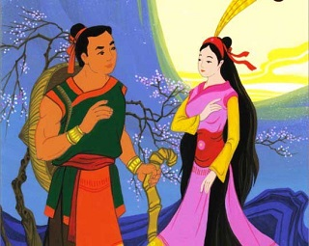
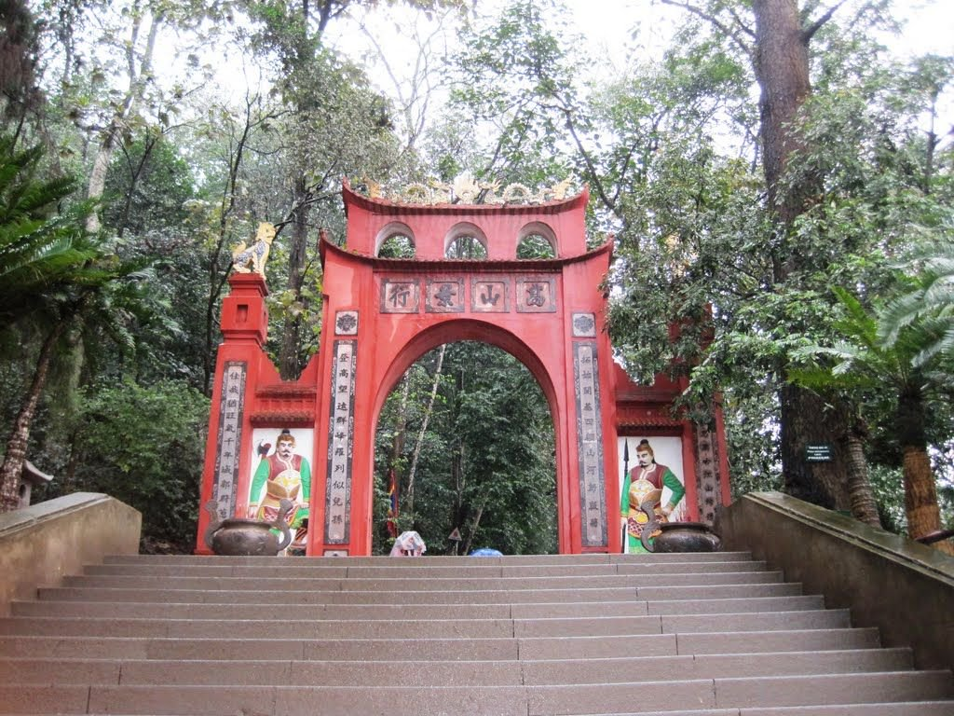
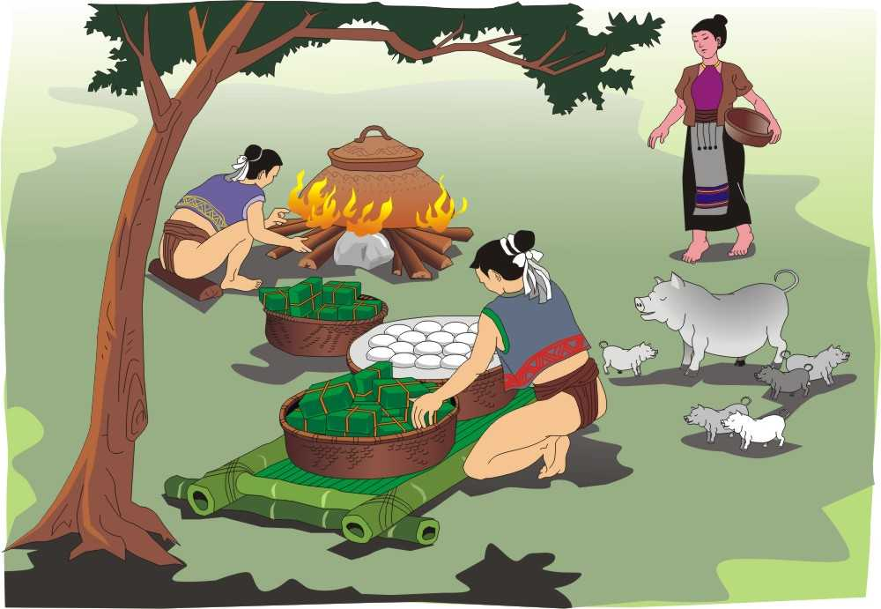
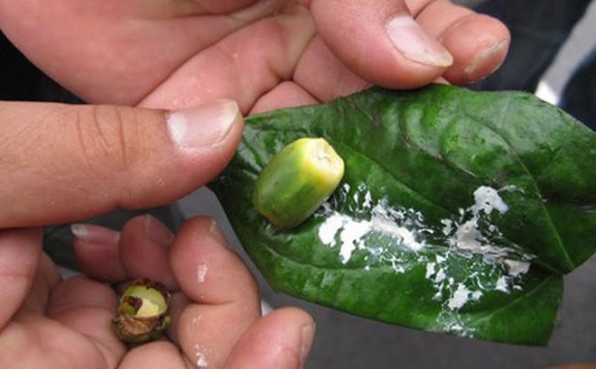
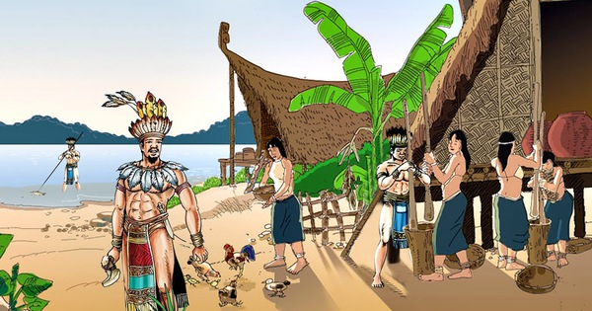
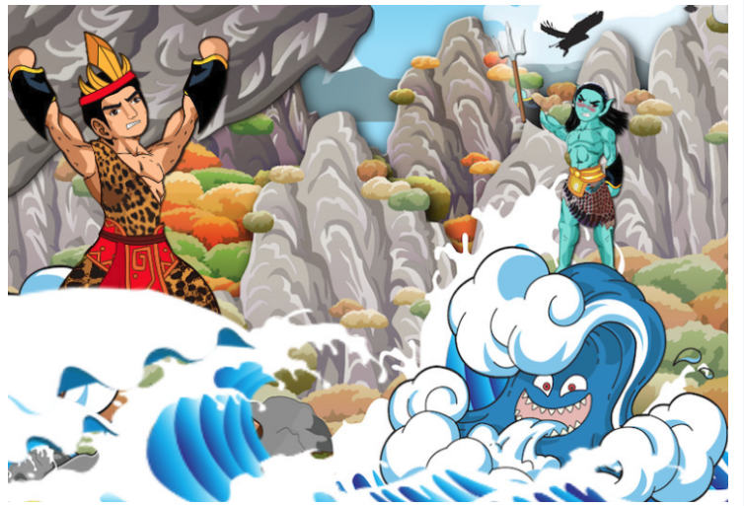
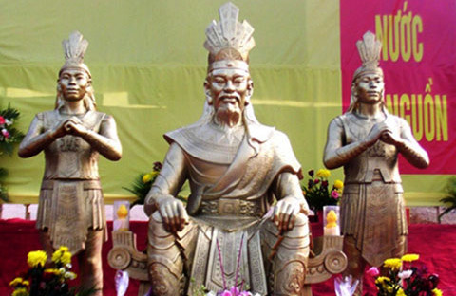
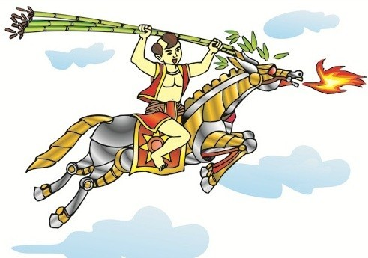
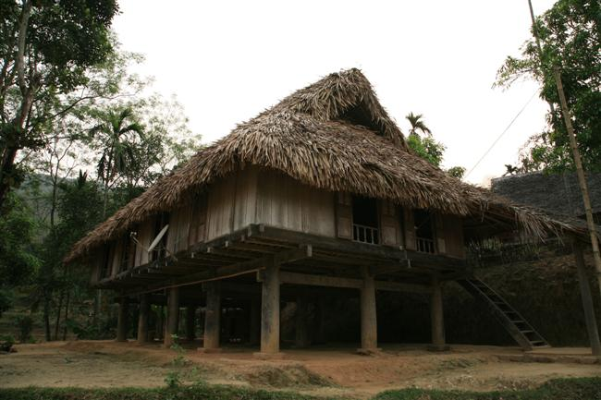
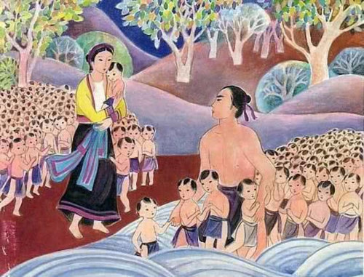
Nhà nước Văn Lang

Slide 19
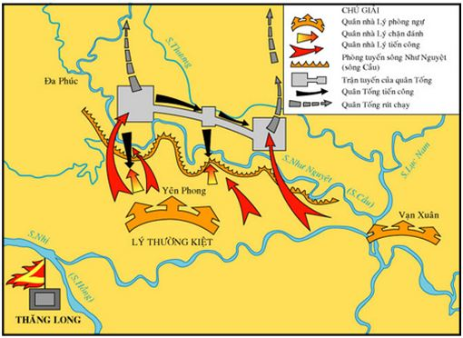
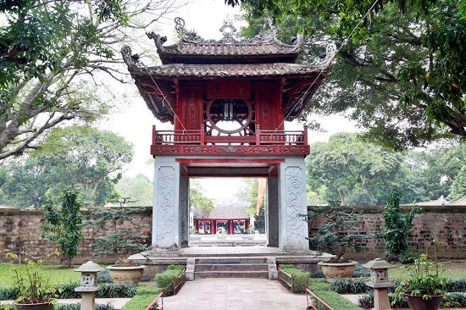
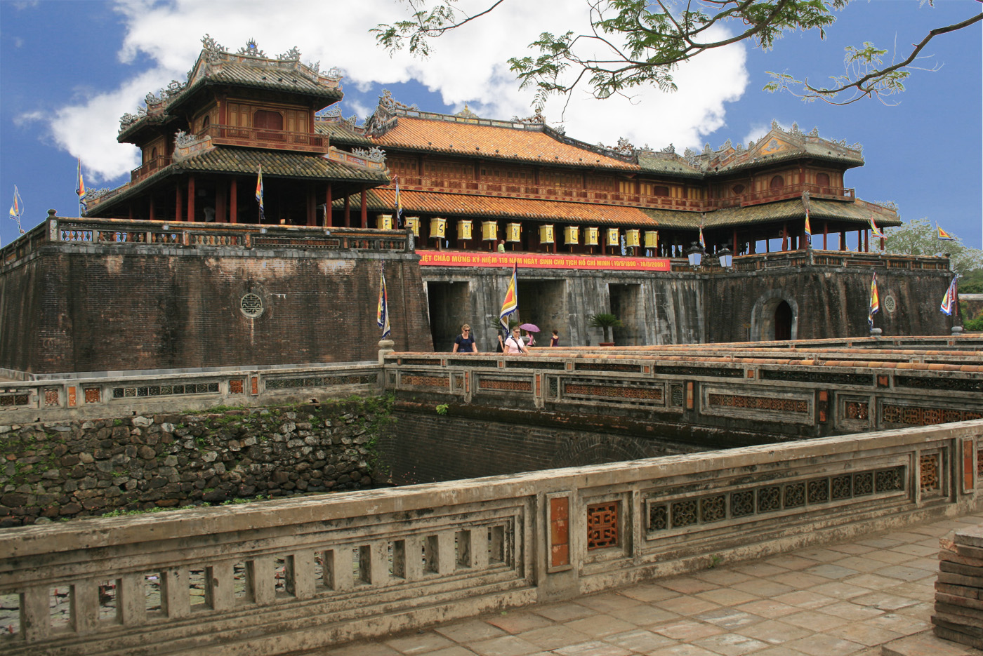
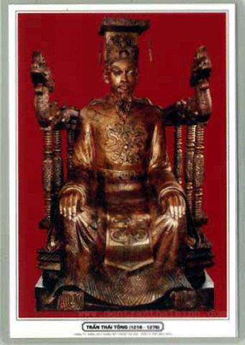
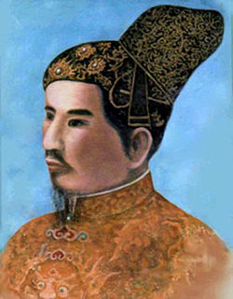
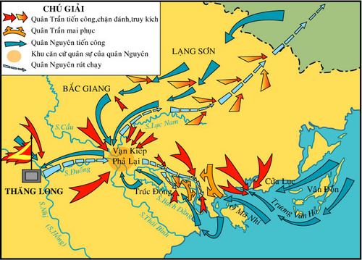
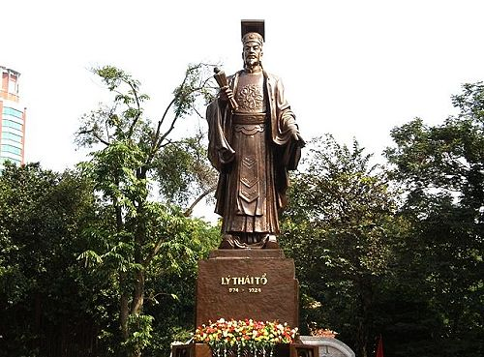
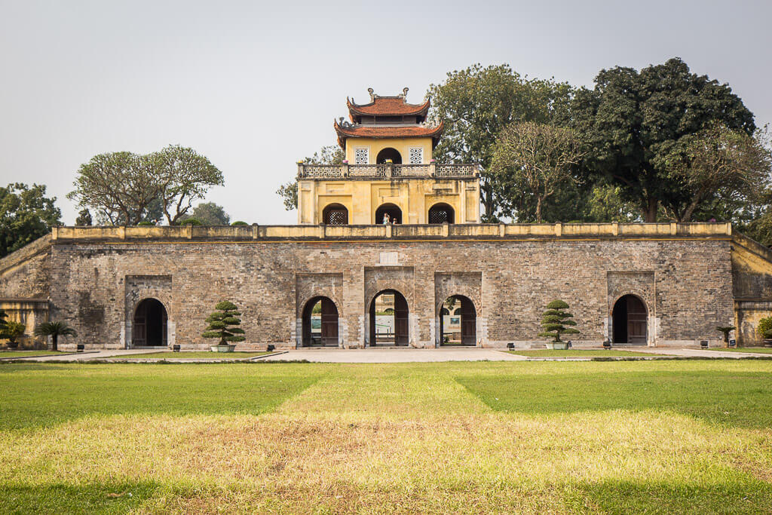
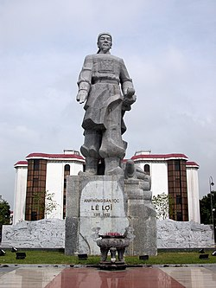
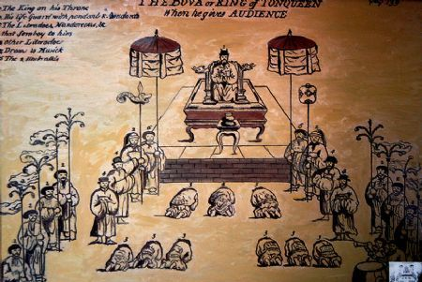
Nhà nước Đại Việt

Slide 20

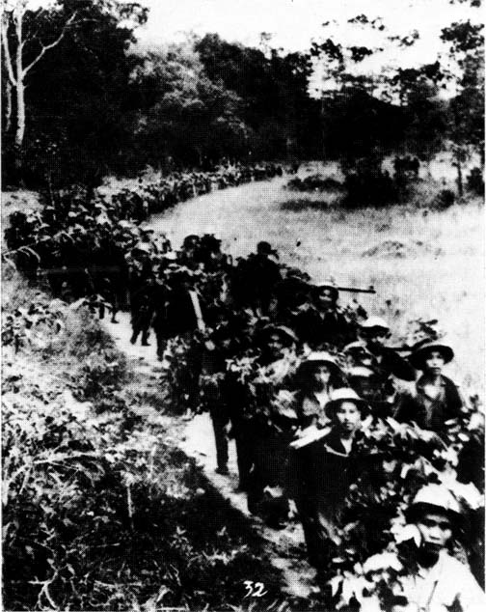
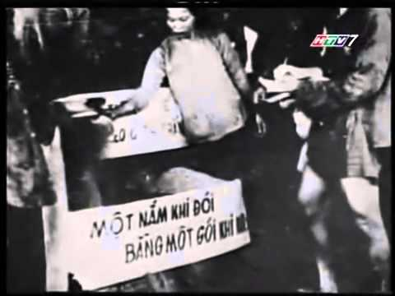
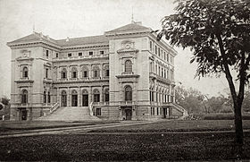
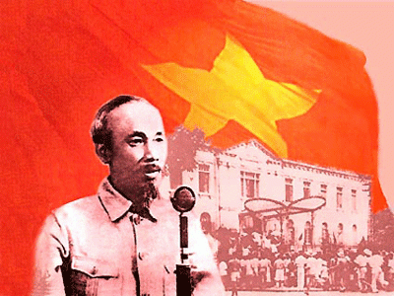
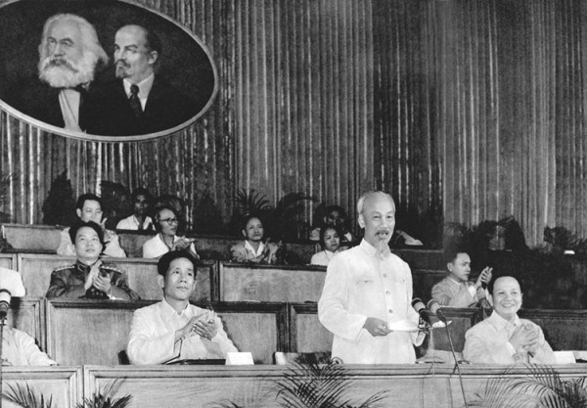
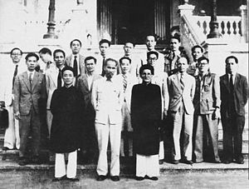
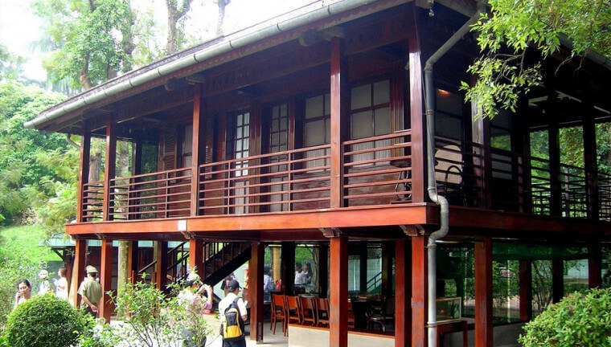
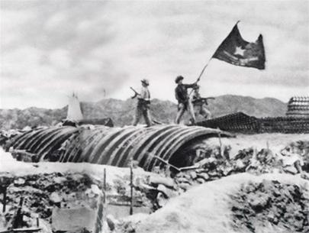
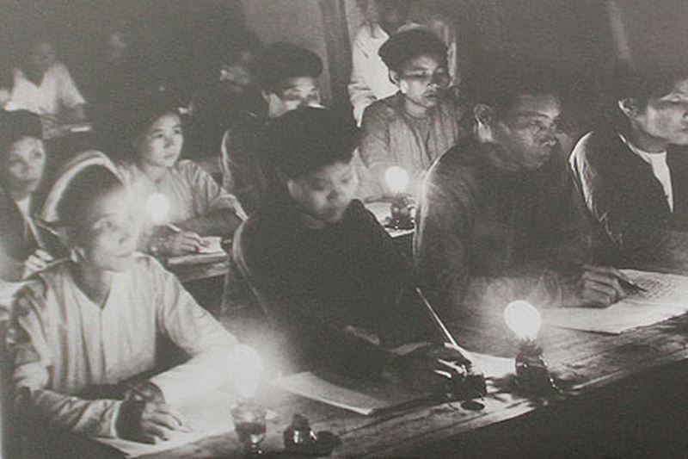
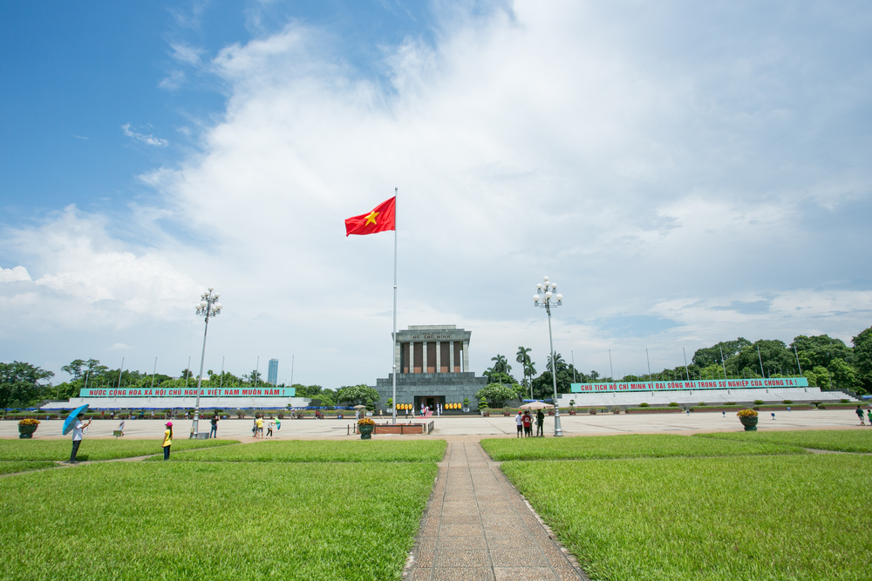
Việt Nam Dân chủ Cộng Hòa

Slide 21

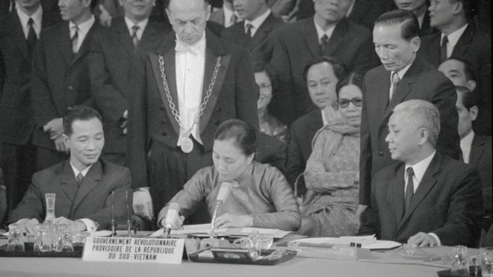


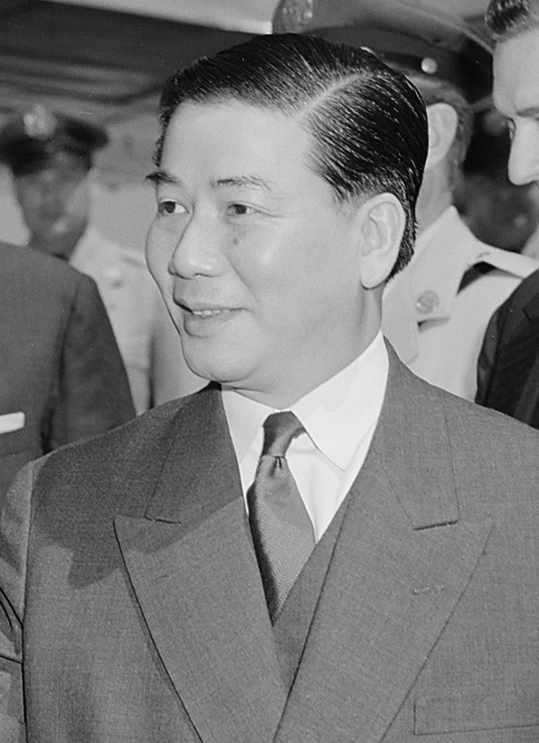
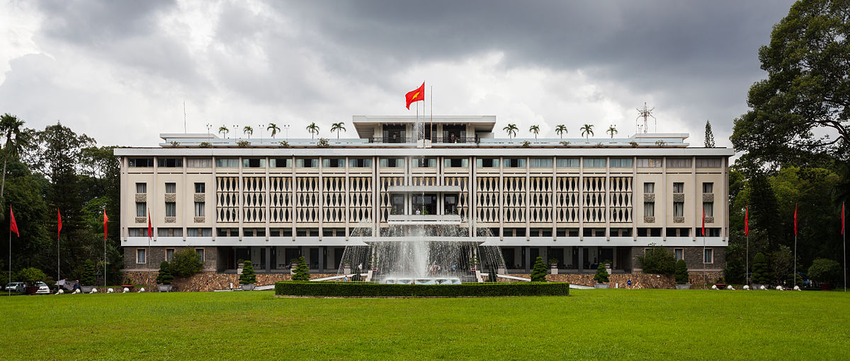
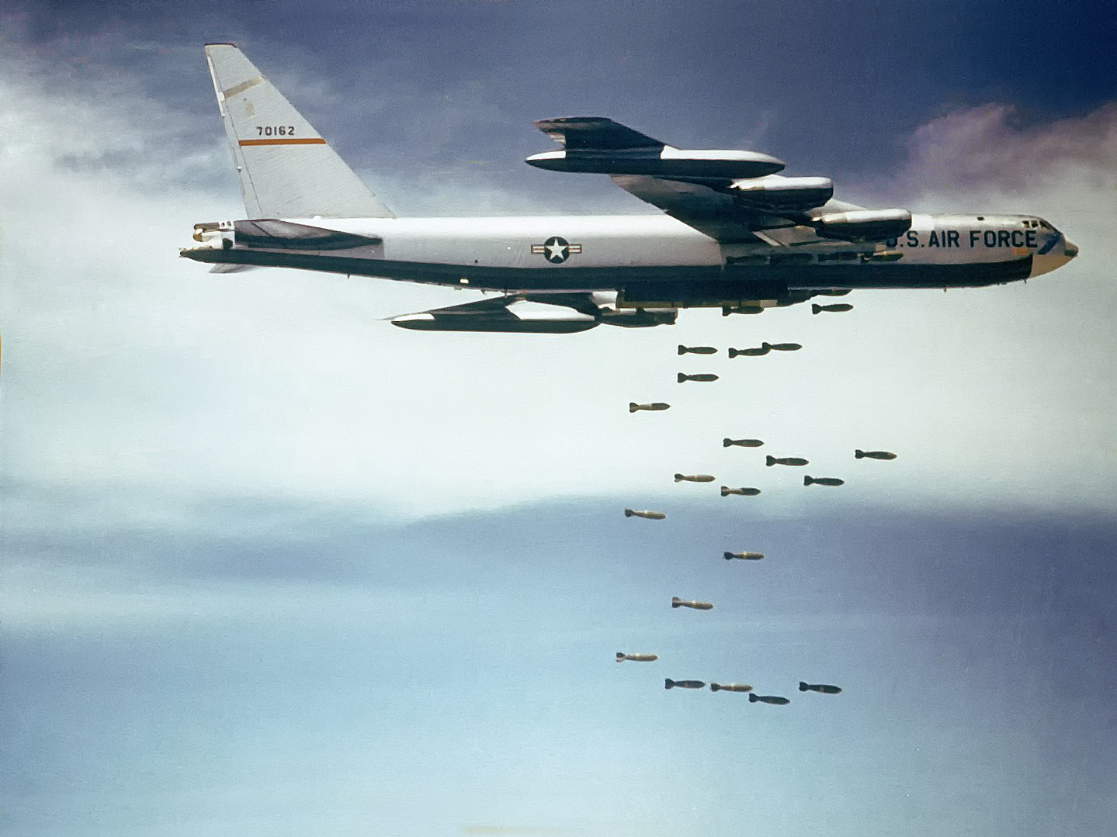
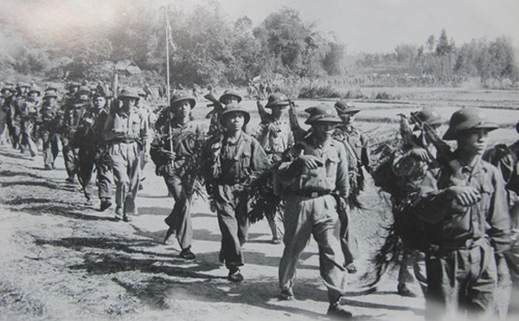
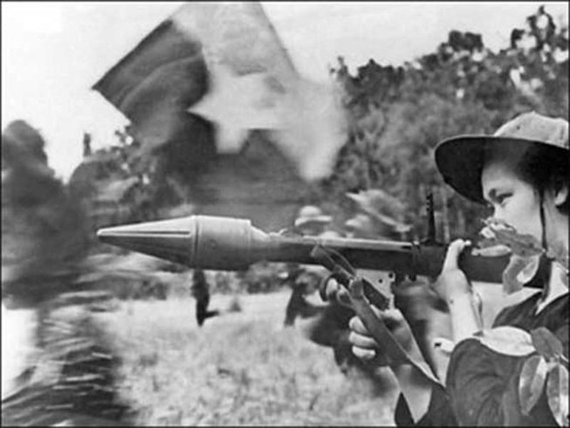
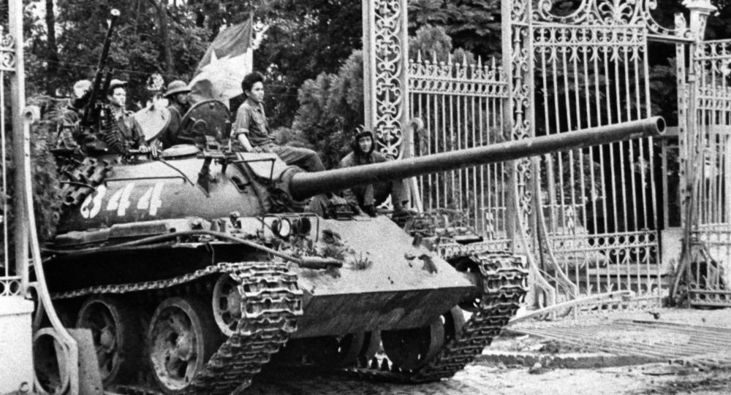
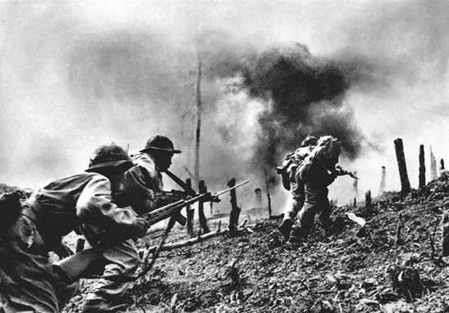
Thời kì Mỹ thuộc

Slide 22
-Vòng 3: Theo dòng thời gian
Các tổ sẽ có 1 bức tranh về 1 niên đại bị che lấp bởi 4 mảng phụ và 1 mảng trung tâm.Nhiệm vụ là mỗi tổ chọn 1 mảng sau đó cả 4 tổ cùng trả lời. Mỗi mảng phụ 10Đ,mảng trung tâm 5Đ. Các câu trả lời có gợi ý liên quan đến hình chínhTổ nào đoán ra tên niên đại trong tranh ( Mở xong mảng 1 còn 40Đ, mảng 2 còn 30Đ,mảng 3 còn 20 Đ, mảng 1 còn 10Đ và mảng trung tâm chỉ còn 5Đ).

Slide 23

1976
Tôn Đức Thắng
43
Nguyễn Phú Trọng
Cộng hòa xã hội chủ nghĩa Việt Nam

Slide 24
Nước ta hoàn toàn giải phóng năm nào
1976

Slide 25
Ngoài Bác Hồ thì còn 1 người được gọi là Bác. Đó là ai
Tôn Đức Thắng

Slide 26
Cần 5 cái kẹo làm 1 món quà lớn và 3 cái kẹo cho quà nhỏ. Hỏi cần mấy cái kẹo để làm 8 món quà lớn, 1 món quà nhỏ. (chỉ cần ghi số)
43

Slide 27
Ai là người đầu tiên giữ chức
Tổng bí thư kiêm Chủ tịch nước
Nguyễn Phú Trọng

Slide 28
Có loại cờ gắn với dân ta là cờ
Cờ Búa Liềm

Slide 29
-Vòng 4:Diễn kịch theo thời đại
Các đội sẽ bốc xăm xem mình diễn thời nào. Yêu cầu
Đúng chủ đề, thời đại: + 30 Đ
Diễn hay và độc đáo: +20Đ
Có sáng tạo: +10Đ
Nếu diễn sai chủ đề : - 15 Đ
Ít hay chưa độc đáo: - 5Đ
Không biết cách diễn: - 5Đ

